Slide 1
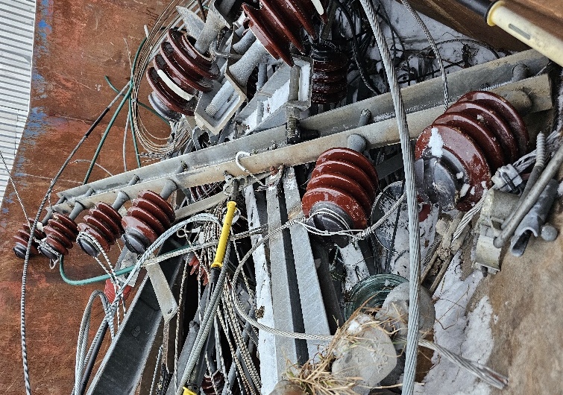
Læringsark
27.11.2023 – Linjearbeid – Skade på fot
Hva | Dro inn linje med vinsj etter de hadde felt master. En travers hadde hektet seg og surret seg inn i linja sammen med isolatorene langs bakken. Skulle løsne traversen. Løftet hele trådene opp med travers. ca. halvmeter (knehøyde) linja hadde bare surra seg rundt, og da den snurret seg av, falt den ned på fot rett innenfor vernetuppen. Tror den veier 40-50 kg da den var med doble porselenisolatorer. Hadde på vernesko, brukte hjelm og hansker og personlig verneutstyr. SJA ble ikke utført, da dette ble glemt.
Årsak(er) | Mangelfull overvåkenhet. Uryddighet i materiell og arbeidssted. Operasjonen ikke tilstrekkelig planlagt. Ikke utført SJA
Konsekvens | Lav - Ikke fravær, tilpasset arbeid da klatring i mast ikke var mulig på grunn av smerter.
Potensiale | Middels - Brudd i fot.
Læringspunkter
Ryddighet på arbeidsstedet og i utførelsen er viktig for å unngå utilsiktede hendelser. Demonter isolatorer og samle inn disse og traverser før linje vinsjes inn. God planlegging for sikker gjennomføring av den aktuelle arbeidsoperasjon. Utført Sja vil hjelpe til for å oppdage risikoer og etablere risikoreduserende tiltak.

